Slide 1
如何增强模型的能力
TA 郑悟强

Slide 2
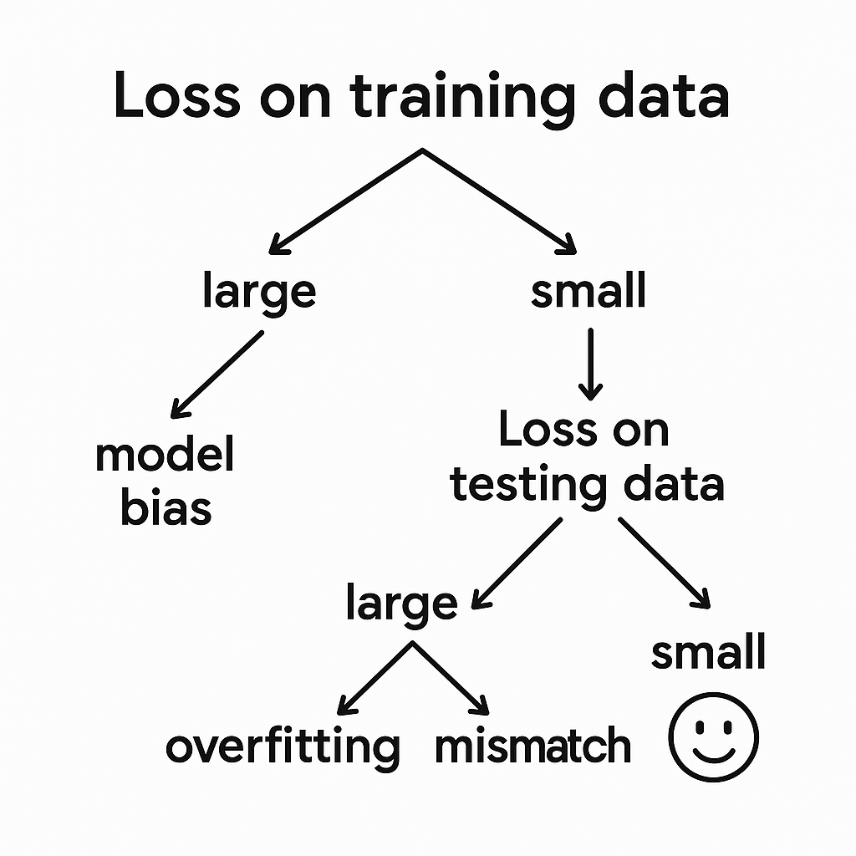
Overview
Optimization

Slide 3
Model bias

Slide 4
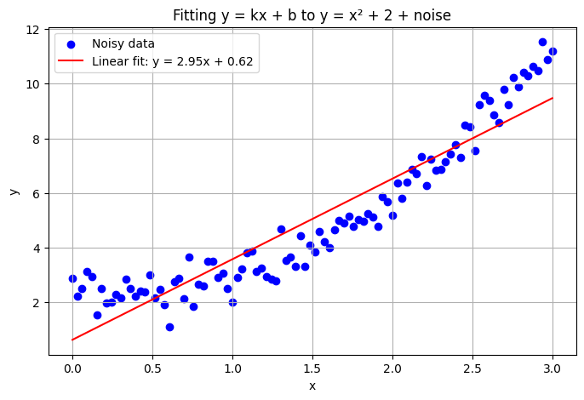
Model Bias（欠拟合）
Model能力太弱，不足以拟合复杂的 结构，见右图
解决方法：重新设计模型，让模型更加 flexible
更多的features
使用组合模型（集成学习方法）
神经网络加宽
神经网络加深

Slide 5
Optimization
02

Slide 6

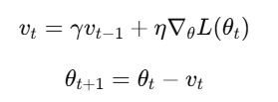
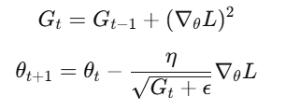
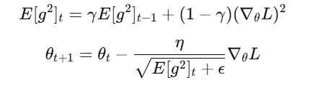
Optimization
梯度更新会遇到的问题：saddle point与local minimum （区别在于二阶梯度是否正定）
SGD: 每次仅使用一个样本（或一个小批次）来更新参数，增加了效率，但无法解决鞍点和局部最优
SGD with momentum：加入一个``动量’’
AdaGrad：为不同参数客制化学习率
RMSProp：滑动平均的AdaGrad

Slide 7
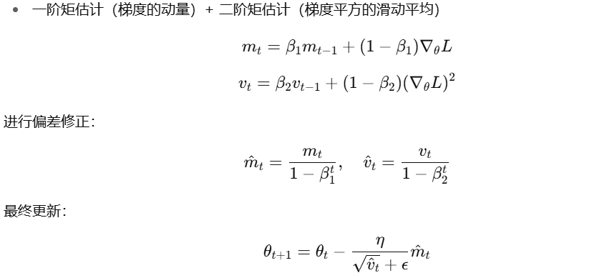
Optimization
Adam（最常用）https://arxiv.org/abs/1412.6980
https://pytorch.org/docs/stable/optim.html

Slide 8

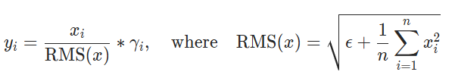
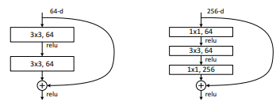
Optimization
Learning Rate Scheduling
Learning Rate Decay: https://arxiv.org/pdf/1908.01878
Learning Rate Warm Up: https://arxiv.org/pdf/2406.09405
改进Loss Function: 比如使用Cross Entropy代替MSE loss
避免梯度爆炸以及梯度消失
Normalization: Batch Norm, LayerNorm, RMSNorm
使用残差连接：ResNet https://arxiv.org/pdf/1512.03385

Slide 9
Optimization
避免梯度爆炸及消失
换用其他的激活函数：ReLU尤其容易出现梯度消失问题，神经元死亡。可以换用LeakyReLU。
常用激活函数：tanh, LeakyReLU, SiLU, GELU
更好的初始化参数
Xaivior Initialization, Kaiming Initialization, 手动调整初始化的方差期望

Slide 10
Overfitting
03

Slide 11
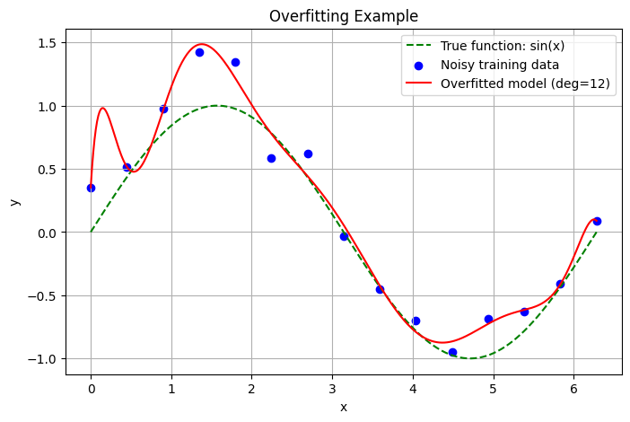
Overfitting（过拟合）
Training loss非常低，但实际泛化性能非常差

Slide 12
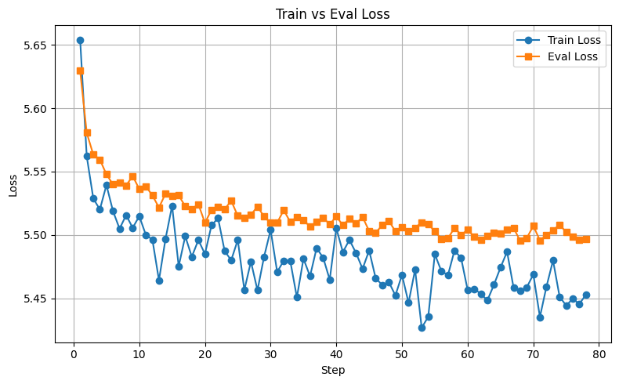
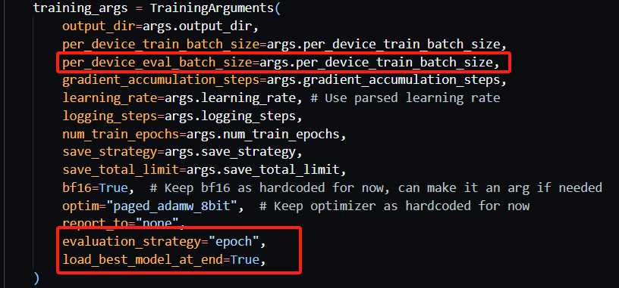
Overfitting——解决方法
使用更加简单的模型
减少feature
减少模型复杂度（层数，维度等）
共享参数
增加训练数据
early stop（早停策略）
实时记录模型在验证集上的对应指标
根据验证集的最优结果来选择最后留下 的模型
验证集：一般是从训练集中划分而来 与训练集不同，不会在训练中接触到
K-fold交叉验证

Slide 13
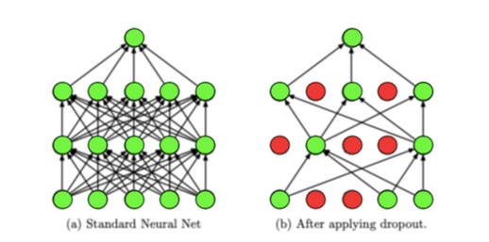

Overfitting——解决方法
正则化：$L = L_{task}+{λL}_{regularization}$
L1正则化/Lasso回归：λ||θ|$|_{1}$
L2正则化/岭回归：λ||θ${||}_{2}^{2}$
dropout：
随机mask掉一部分神经元
nn.Dropout()
一般放在激活函数后
https://pytorch.org/docs/stable/generated/torch.nn.Dropout.html

Slide 14



Overfitting——解决方法
数据增强：
Model
Cat
Cat
Cat

Slide 15
MisMatch
04

Slide 16


MisMatch
训练集无法反映出真实的数据分布
一个更简单的版本的：

Slide 17
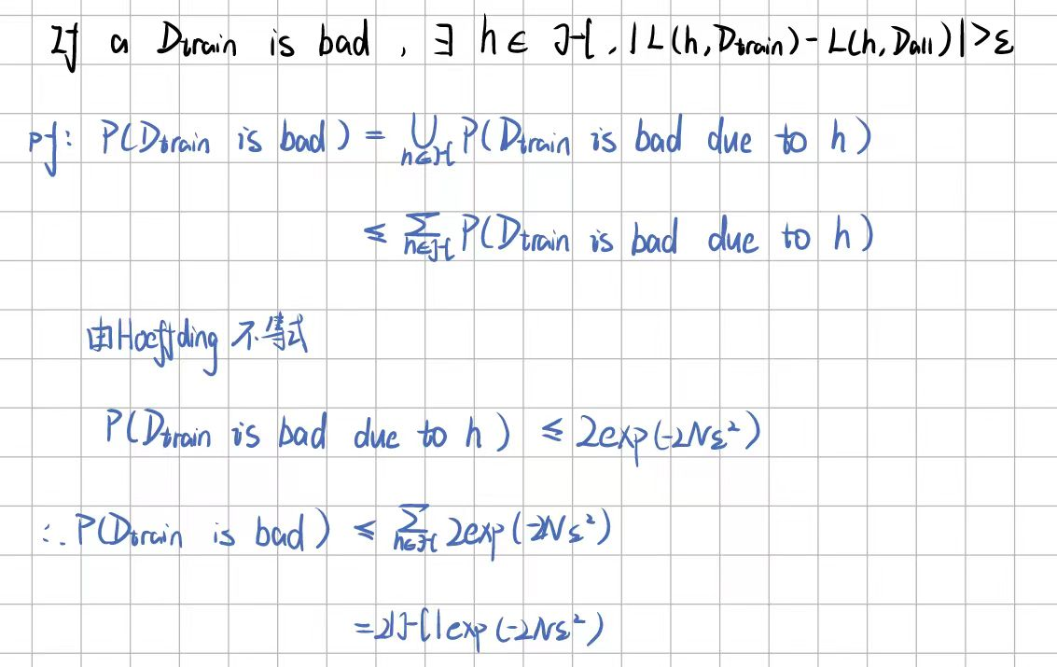
MisMatch

Slide 18
MisMatch——解决方法
从公式中可以看到，想要减缓这个问题，我们只能
减小模型复杂度，即|H|变小
增大训练样本数量，即N变大

Slide 19
谢谢！

